Slide 1
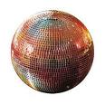
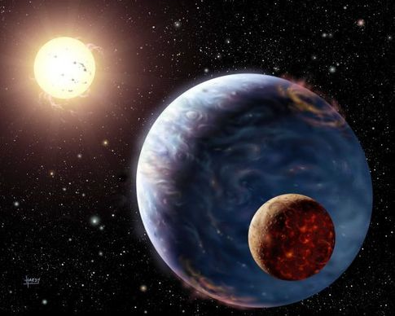
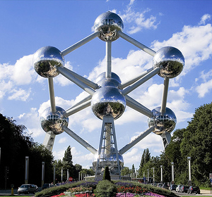


Objem a povrch gule

Slide 2
Guľa
vzniká otáčaním polkruhu okolo priemeru
je množina všetkých bodov X priestoru, pre ktorú platí:
|SX| ≤ r

Slide 3
Guľová plocha
vzniká otáčaním polkružnice okolo priemeru
je množina všetkých bodov X priestoru, pre ktorú platí:
|SX| = r

Slide 4
rovina, ktorá prechádza stredom guľovej plochy S, pretína túto guľovú plochu v kružnici k so stredom S a s polomerom r. Takáto kružnica sa nazýva hlavná kružnica guľovej plochy
S
r
S – stred gule
r – polomer gule

Slide 5
rovina, ktorá pretína guľovú plochu, sa nazýva sečná rovina

Slide 6
Objem gule
4
–
V = . π . r³
3

Slide 7
Povrch gule
guľovú plochu nemožno rozvinúť do roviny, preto sieť gule neexistuje
S = 4.π.r²
S
r

